Slide 1


ISTR Lyon
TD ARC
Apprentissage du Raisonnement clinique
Membre Inférieur
Enseignement technique MK4 – UI 25

Slide 2






ISTR Lyon - 2024-2025
Vincent Douillard
Kinésithérapeute D.E.
MsC - Pédagogie et recherche
Membre de la SFP et d'OMT-France
Enseignant vacataire à l'UCBL
Comité de recherche des urgences, HEH

Slide 3
Objectifs du TD
  Appréhender la logique du raisonnement inférentiel
  Se confronter à un scénario de pratique
  Extraire des données d’un cas en mélangeant hard skills et soft skills
  Réfléchir sur les processus en jeu dans la génération d’hypothèses

Slide 4

Cadre du TD
  TD ludique et interactif : merci de jouer le jeu ou de ne pas le déranger
  Si quelque chose vous chiffonne, vous n’êtes pas lae seul⸱e : Raise Your Voice
  Plus vous essayerez, plus vous vous planterez. Et meilleur vous serez, donc tentez votre chance, c’est la seule façon de progresser. Failling is cool
  Merci de laisser la salle bien rangée pour le personnel d’entretien
  N’hésitez pas à faire remonter ce qui va, et ce qui ne va pas à l’issu de ce TD
  D’autres règles à mettre en place ?

Slide 5
Petit brassage de connaissance
C’est quoi ?
La métacognition

Slide 6
Métacognition
  Préfixe μετά (meta) en grec : après, au-delà de, avec
  Ensemble des processus par lesquels chacun d’entre nous régule son attention, choisit de s’informer, de planifier, de résoudre un problème, repère ses erreurs et les corrige
= Architecture de la construction de la pensée et des connaissances

Slide 7
Métacognition
  Distinction entre
    Connaissances métacognitives : savoir ce qu’on sait et comment on le sait (ex : Savoir qu’on possède un biais de genre)
    Autorégulation : surveillance et ajustement en temps réel des pensées et actions (Changer d’orientation thérapeutique face à de nouvelles données)
  Permet de détecter ses biais cognitifs et optimiser le raisonnement

Slide 8
Petit brassage de connaissance
C’est quoi ?
Les stats inférentielles

Slide 9
Statistiques inférentielles
  Statistiques descriptives :
    Etudes des composantes d’une population
    Ex : Prévalence, indicence, mortalité, etc...
  Statistiques inférentiels :
    Extrapolation à partir d’échantillon
    Permet d’estimer les paramètres d’une poputation fictives, innaccessibles

Slide 10
Petit brassage de connaissance
C’est quoi ?
Les fluctuation d’échantillonage

Slide 11
Statistiques inférentielles
  Problèmes de l’inférence :
    Extrapolation à partir d’un échantillon, parmi les multitudes de combinaisons possibles
    Estimation qui varie d’un échantillon à l’autre = fluctuations d’échantillonage

Slide 12
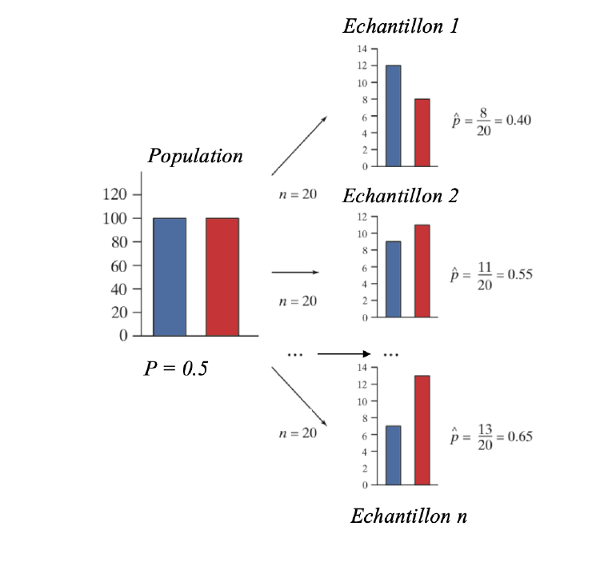

Slide 13
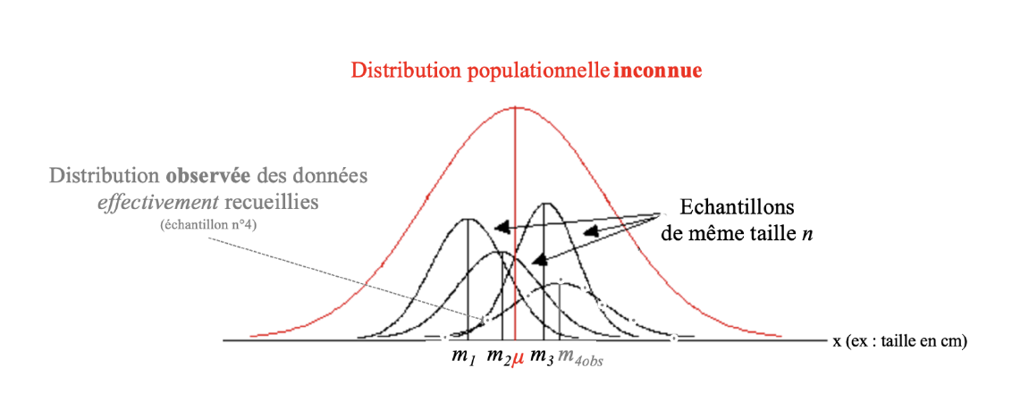

Slide 14
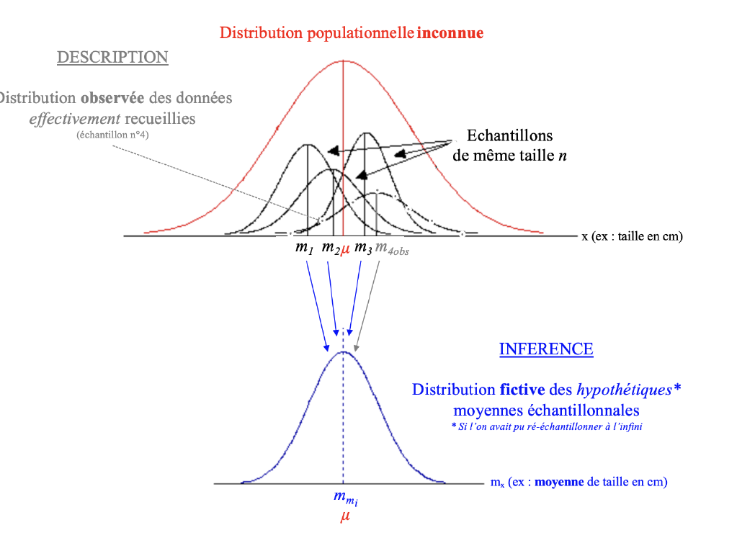

Slide 15
Petit brassage de connaissance
C’est quoi ?
La métrologie / clinimétrie

Slide 16

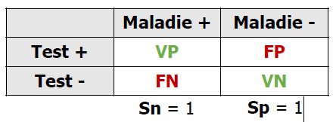

Métrologie
  Le test parfait
    Aucun FP ni FN
    Tous les M+ ont un T+, et tous les T+ sont M+
    Tous les M- ont un T-, et tous les T- sont M-

Slide 17

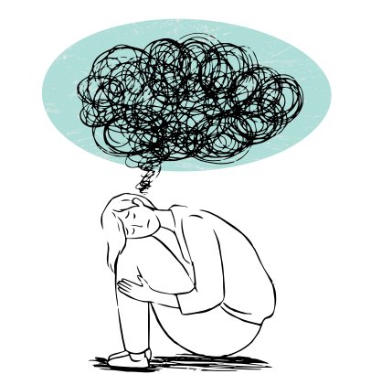
Métrologie
Mais le test parfait n’existe pas...

Slide 18
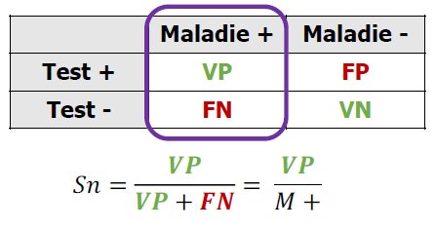
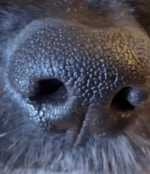

Métrologie
  Un test pourra être : Sensible
    Capacité à détecter un VP, mais inclura des FP
    = La part des T+ chez les M+
    Un résultat - avec un test sensible permettra d’exclure

Slide 19
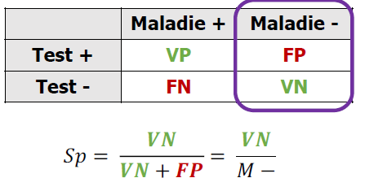

Métrologie
  Un test pourra être : Spécifique
  Capacité à détecter un VN, mais inclura des FN
    = La part des T- chez les M-
    Un résultat + avec un test spécifique permettra d’inclure

Slide 20
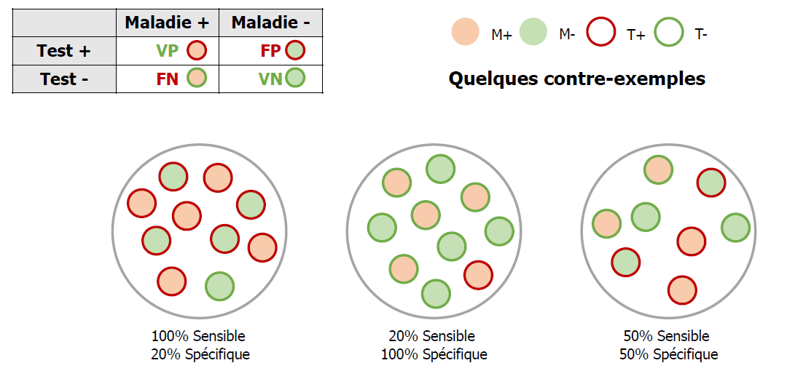
Métrologie

Slide 21
Métrologie
  Problème :
    La sensibilité est la Prob que le T+ si vous êtes M+
    La spécificité est a Prob que le T- si vous êtes M-
    Mais ce qui nous intéresse c’est l’inverse !
      Proba d’être M+ si le T+
      Proba d’être M- si le T-
    En clinique, on cherche la probabilité post test

Slide 22
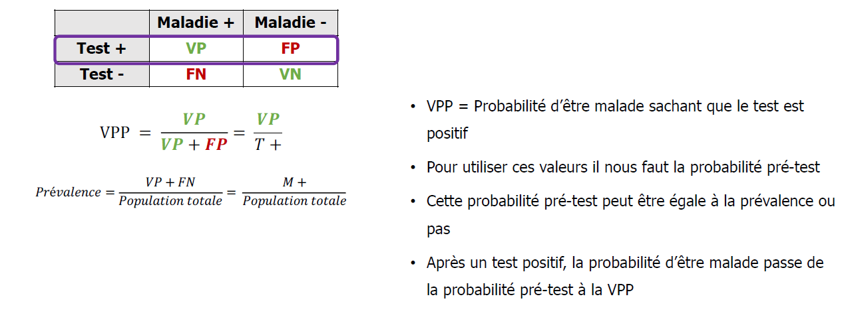
Métrologie
  Première possibilité : les VPP et VPN

Slide 23
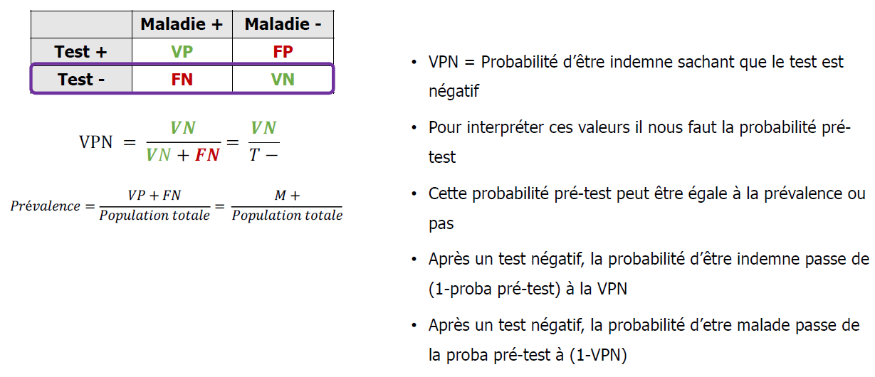
Métrologie
  Première possibilité : les VPP et VPN

Slide 24
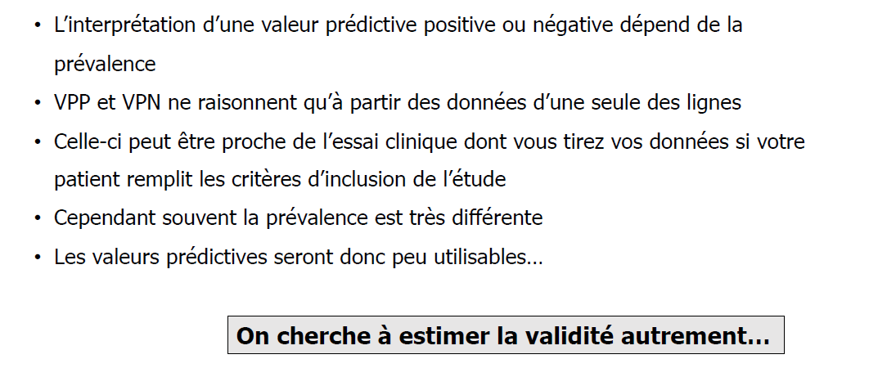
Métrologie
  Petit problème cependant :

Slide 25
Petit brassage de connaissance
C’est quoi ?
Le raisonnement bayésien

Slide 26
Raisonnement Bayésien
  Ce qu’on souhaite, c’est faire évoluer notre interprétation au vue de l’ensemble des données
  D’un point de vue métacognitif, on part d’une probabilité x, et on obtient une probabilité y en post-test

Slide 27
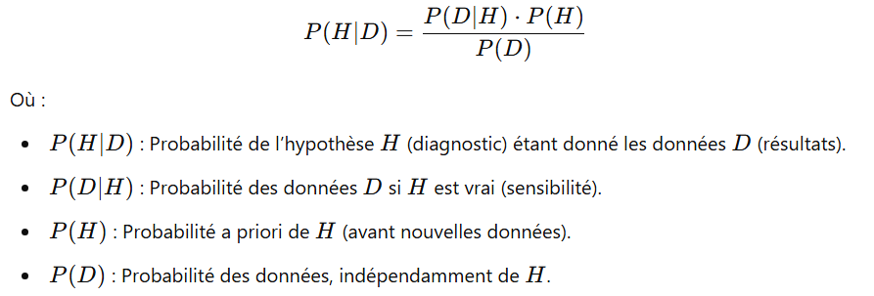
Raisonnement Bayésien
  Def
    Le raisonnement bayésien est une méthode d’actualisation des hypothèses en fonction de nouvelles données.

Slide 28
Raisonnement Bayésien
  Formule compliqué à utiliser, privilégier un nomogramme de Fagan qui permet de visualiser, puis de mentaliser approximat.
  Pour l’utiliser il faut 2 choses :
    La probabilité pré test qui peut être :
      Prévalence de la population générale
      Prévalence populationnelle au sein du lieu de soin
        Idéalement, on aurait des stats de nos patients
    Et une valeur métrologique particulière : les LR+ et LR-

Slide 29
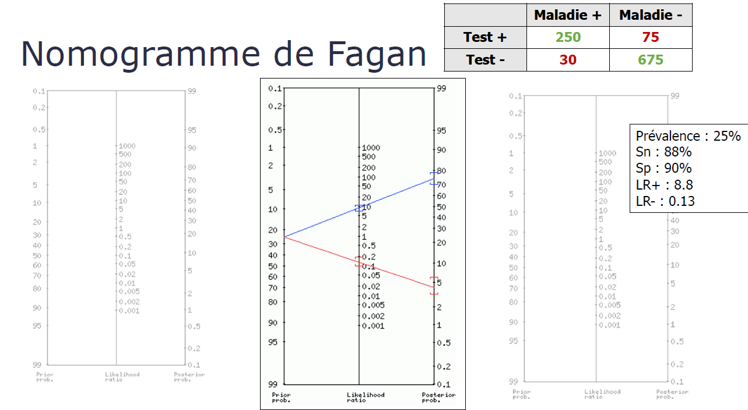
Raisonnement Bayésien

Slide 30
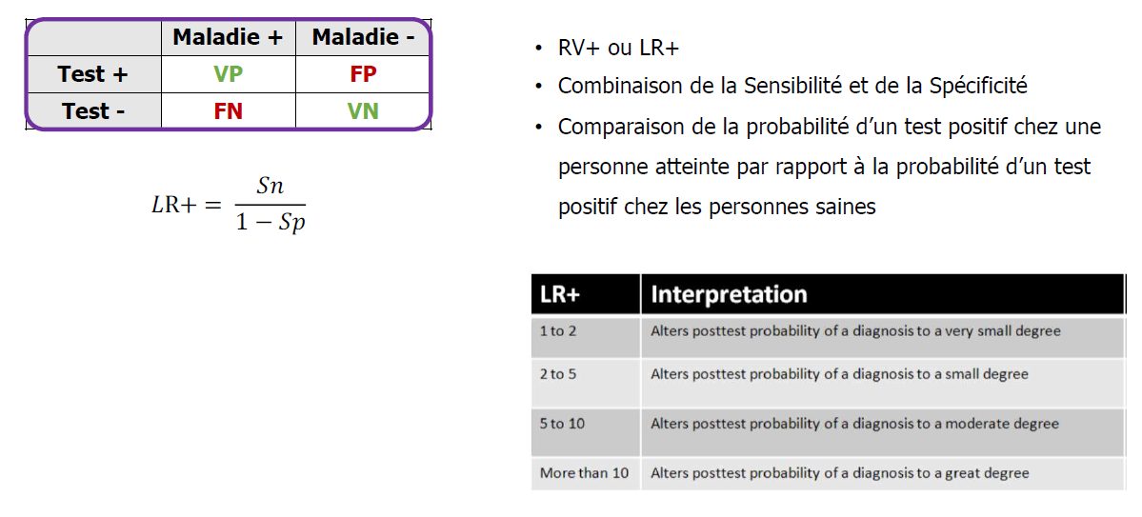
Raisonnement Bayésien
  Calcul du LR +

Slide 31
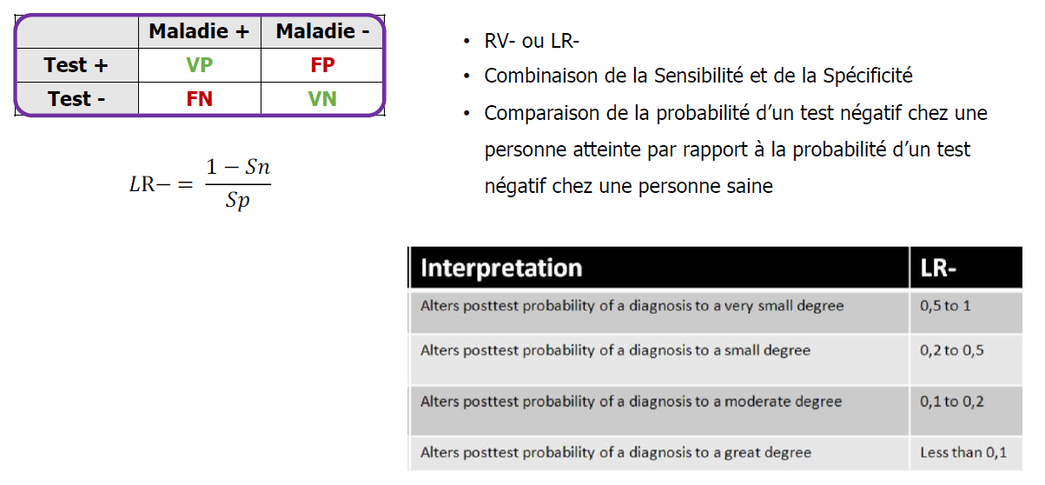
Raisonnement Bayésien
  Calcul du LR -

Slide 32
Limites de l’EBM
  Cette méthode de raisonnement par statistique inférentielles, ne fait que donner une information
  = Classement des hypothèses selon leur probabilités
  C’est un outils à la décision, pas une règle absolue
  L’inférence se fait à l’échelle d’une population
  Face au patient : N=1

Slide 33
Cas clinique : Rules
  Un scribe / traceur de métacognition
  Anamnèse : Patient avec indicateur d’adhérence
  Examen clinique : Tests à effectuer et résultats
    Check des valeurs métrologique (RV+ et RV-)
    Variation sur le nomogramme de Fagan

Slide 34
Cas clinique : Rules
  Anamnèse :
    Quelle structure ?
    Quelle point à ne pas oublier ?
  Examen Clinique :
    Quelle structure

Slide 35
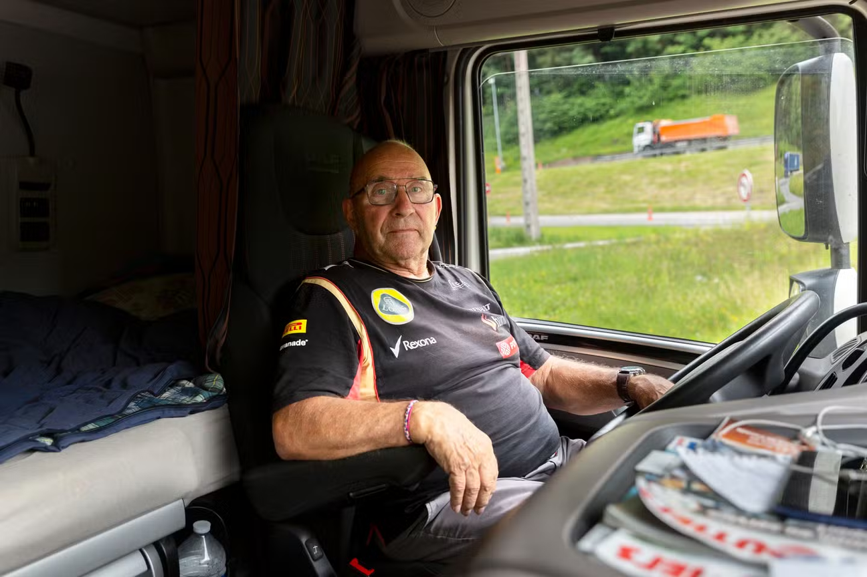
Cas clinique
  58 ans
  Chauffeur routier
  IMC = 31
  Ordonnance :
Rééducation lombaire et du membre inférieur droit

Slide 36
Cas clinique
  Hypothèses à la fin de l’anamnèse
    Arthrose de hanche
    Conflit fémoro-acétabulaire
    Douleur d’origine sacro-iliaque
    Ostéoarthrite aigûe
    Ostéome ostéoïde du fémur (cancer)
    Radiculopathie lombaire
    Fracture sur ostéoporose non détectée
    etc...

Slide 37
Cas clinique
  Hypothèses les plus probables à la fin de l’anamnèse
    Arthrose de hanche ++++ (P(Arthrose) = 46%)
    Radiculopathie lombaire +++ (P(RLx) : 23%)
  Diagnostic différentiel
    Conflit fémoro-acétabulaire
    Douleur d’origine sacro-iliaque
    Ostéoarthrite aigûe
    Ostéome ostéoïde du fémur (cancer)
    Fracture sur ostéoporose non détectée
    etc...

Slide 38
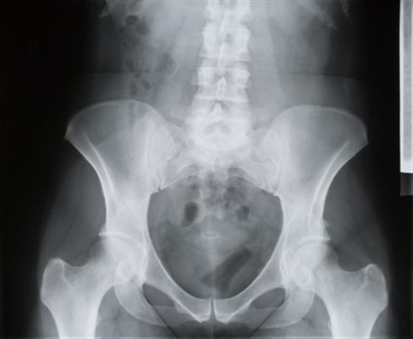
Cas clinique
CR radio
  Diminution des espaces intersomatiques vertébraux
  Pas d’arthrose de hanche
  Légère courbure sinistro-convexe lombaire

Slide 39
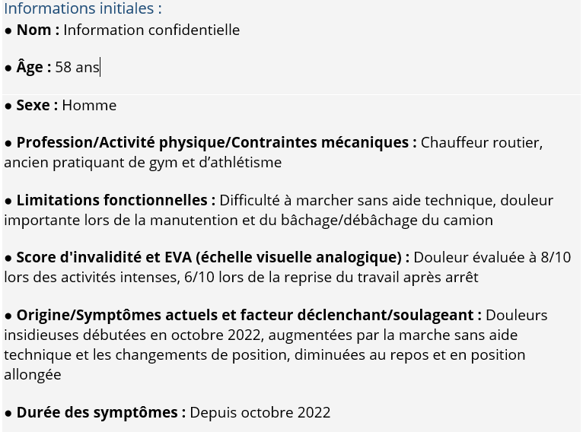
Cas clinique

Slide 40
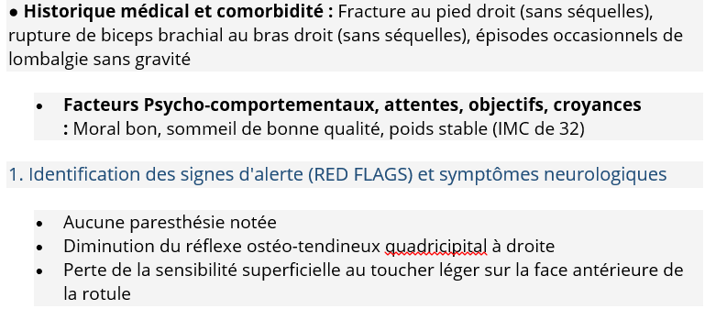
Cas clinique

Slide 41
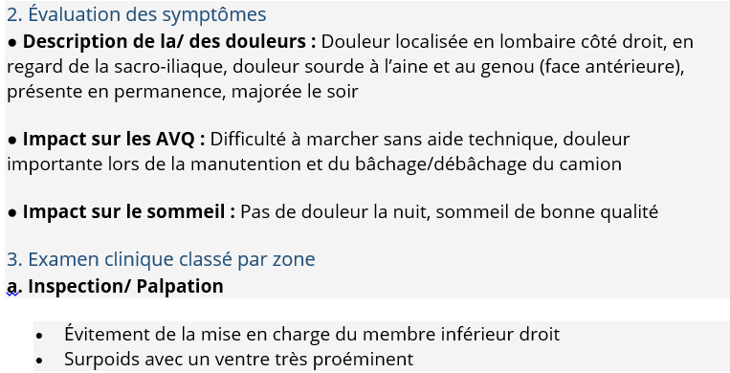
Cas clinique

Slide 42
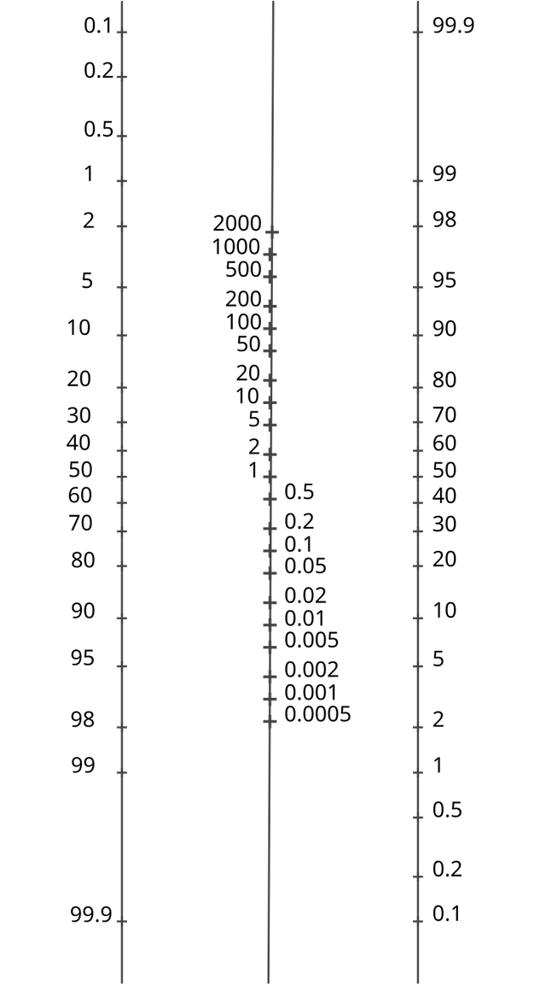
Arthrose de hanche
Radiculopathie lombaire

Slide 43
Arthrose de hanche
Ostéonécrose de hanche
Radiculopathie lombaire

Slide 44
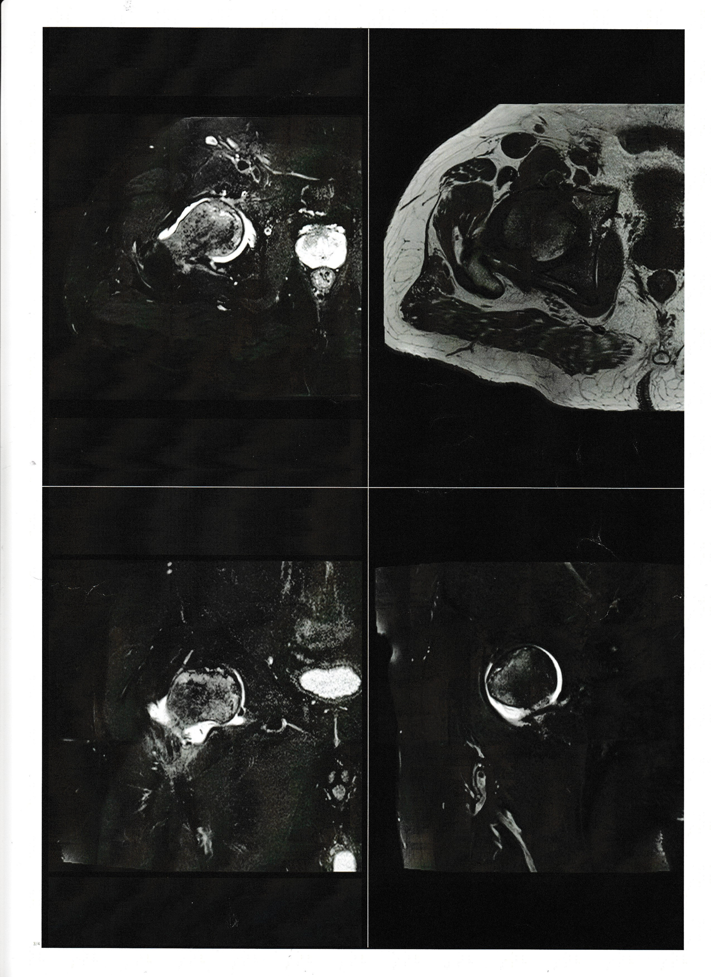

Slide 46
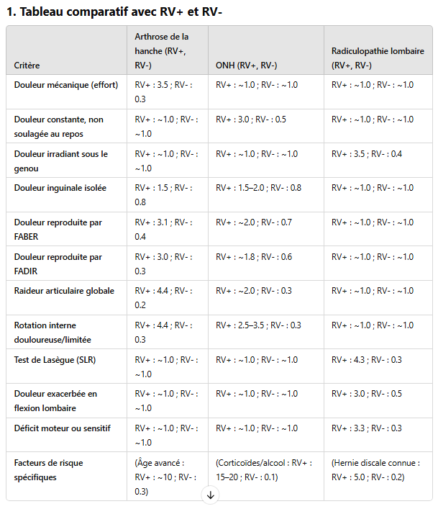
Cas clinique

Slide 47
Cas clinique

Slide 48
Cas clinique

Slide 49
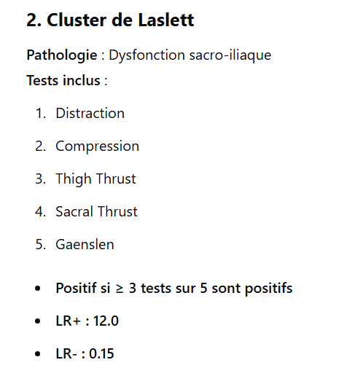
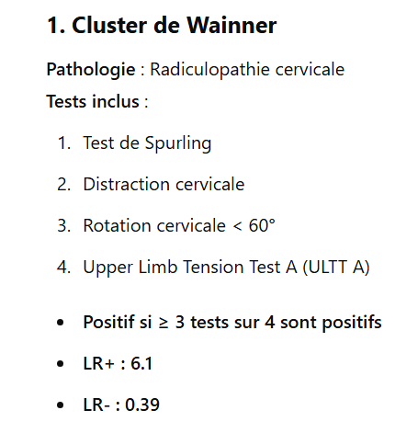
Clusters

Slide 50
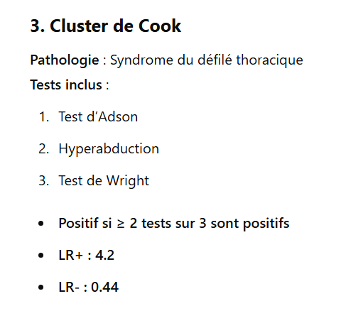
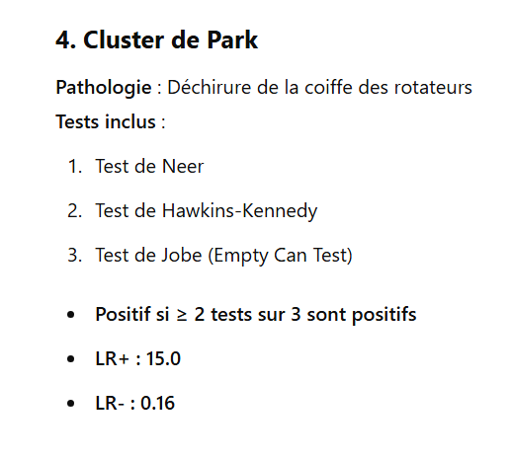
Clusters

Slide 51
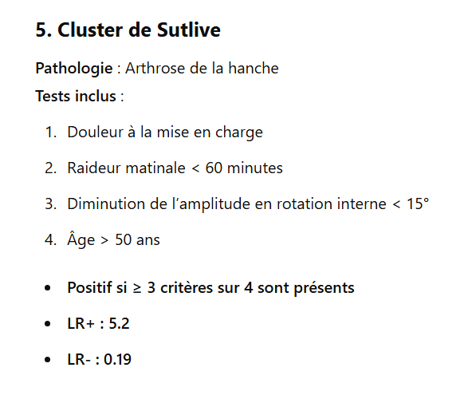
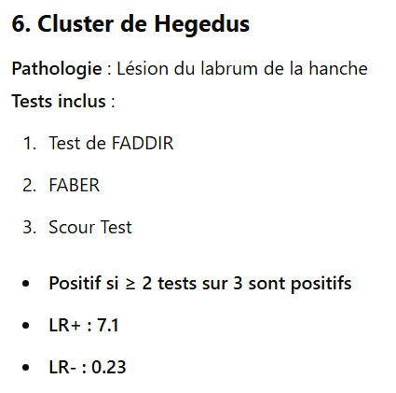
Clusters

Slide 52
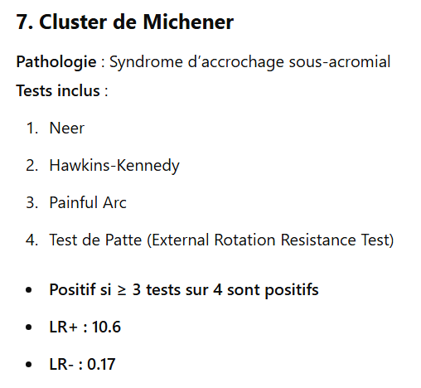
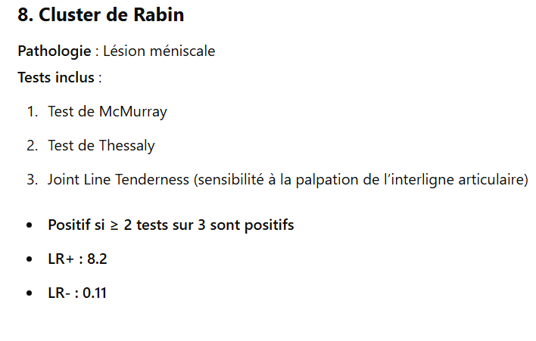
Clusters

Slide 53
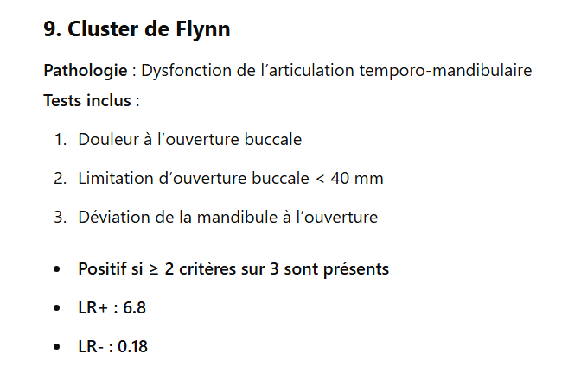
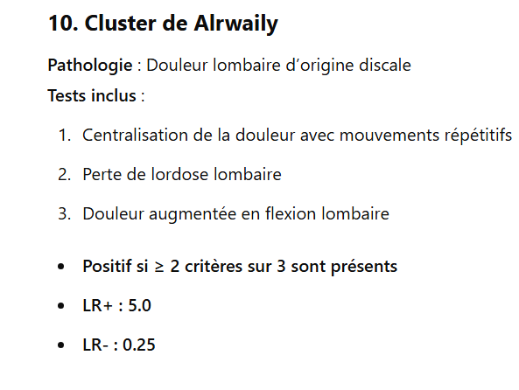
Clusters

Slide 54
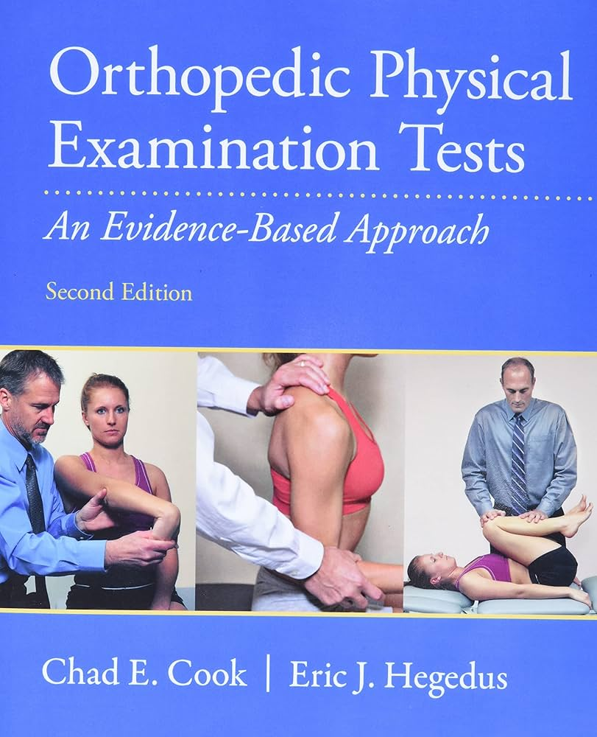
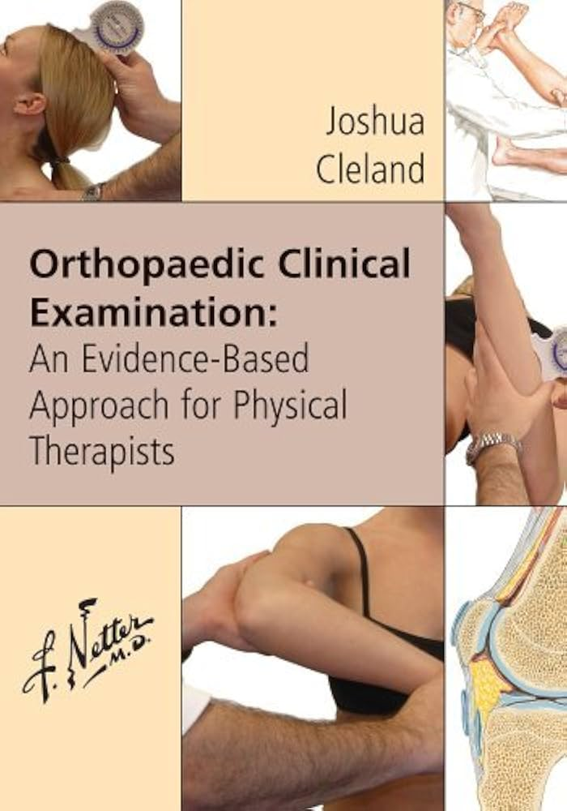

Slide 55


